Slide 1


FILOUE (FIchier LOcalisé des enfants Usagers d’Eaje)

Slide 2
Enjeux Stratégiques : COG 2018-2022
La connaissance des publics accueillis dans les EAJE devient un enjeu majeur du pilotage de la politique petite enfance
  La branche famille dépense 3,1 milliards d’euros par an pour le fonctionnement des Eaje (PSU + CEJ) or elle ne dispose pas des profils des enfants/familles accueillis.
  Par ailleurs elle souhaite favoriser l’accessibilité des publics vulnérables (handicap et enfants pauvres)

Slide 3
Nécessité d’évaluer les besoins des familles
La CNAF, pour piloter et évaluer cette politique a besoin d’informations détaillées sur les publics usagers des EAJE :
    Nombre d’enfants accueillis
    Caractéristiques des familles
    Lieu de résidence des enfants
    …
Or, aujourd’hui, les éléments d’information disponibles sont trop généraux et limités aux seules caractéristiques et activités des EAJE.

Slide 4
Indispensable participation des gestionnaires eaje
Informations détaillées sur les familles usagères détenues par les seuls gestionnaires EAJE
Données allocataires détenues par la CAF
⇨ Rapprochement de ces différentes données anonymisées afin de permettre à la CNAF de connaître précisément les caractéristiques des enfants et des familles fréquentant les EAJE.

Slide 5
Modalités de déploiement de FILOUE
La participation à l’enquête statistique FILOUE
  Dès lors que le logiciel de gestion de l’EAJE propose la fonctionnalité d’extraction
  Chaque année, du 15 janvier au 31 août en même temps que les déclarations de données réelles sauf pour 2019 (1er juin au 31 août)
Le champ de l’étude
  L’exercice civil N-1, du 1er janvier au 31 décembre
  La dernière situation connue (ex : le dernier tarif enregistré pour la famille)
  L’ensemble des enfants recensés dans le fichier, au cours de l’exercice observé et dont les parents ne s’opposent pas à la transmission des données les concernant

Slide 6
Editeurs de logiciel ayant déjà créé le module Filoue
Abellum collectivités Gaillard et Martini (G et M Abyss petite enfance)
Acil (logiciel coccinelle) Hoptis
Agora Innovortex
Aiga Icap (logiciel Cap crèche)
Amiciel (logiciel malice) Liger (logiciel chloé)
Arpège (logiciel concerto) Logitud (logiciel sacha)
Ciril (logiciel civil net enfance) Segilog
Defi Berger leyrault
Sigec (logiciel maelis) Teamnet (logiciel axel)
Technocarte (logiciel babicarte) Vip concept (logiciel Bel ami)

Slide 7
Modalités de recueil des données
Les données collectées
  Top allocataire oui/non
  Matricule de l’allocataire
  Code régime Sécurité Sociale
  Date de naissance de l’enfant
  Code commune résidence de l’enfant
  Commune de résidence de l’enfant
  Nombre d’heures annuel facturées pour l’enfant
  Nombre d’heures annuel de présence réalisées pour l’enfant
  Montant total annuel facturé à la famille pour l’enfant
  Tranche de tarification appliquée
  Taux d’effort appliqué à la famille
  Premier jour d’accueil sur l’année civile pour l’enfant
  Dernier jour d’accueil sur l’année civile pour l’enfant

Slide 8

Modalités de recueil des données
Procédure pour 2019
  Informer les parents de la participation de l’Eaje à l’enquête et à la transmission de données à caractère personnel
    Information par tout moyen
    (ex : facture, au moment de toute nouvelle
    inscription...)
    Possibilité pour les parents de s’opposer à cette transmission (art 21 du RGPD) : le cas échéant, le gestionnaire devra retirer les données des parents du fichier Filoue
Notes:
La mise en place d’un fichier de suivi simple est conseillée (nom de la famille, date d’envoi ou de remise du courrier) afin de vous assurer de la transmission de l’information aux parents et du respect de l’échéance (à déterminer par vos soins mais proposition à 2 semaines) en cas d’opposition de leur part.

Slide 9
Modalités de recueil des données
Procédure pour 2020 et années suivantes
  Informer les parents de la participation de l’Eaje à l’enquête et à la transmission de données à caractère personnel
    Information des familles via le contrat d’accueil ou tout autre document signé par les familles (règlement de fonctionnement, ...) => intégration d’une clause type de transmission de données.
    Dès lors les parents ne peuvent plus s’opposer à la transmission (car cette transmission est intégrée dans une convention/contrat signé par eux)
Notes:
La mise en place d’un fichier de suivi simple est conseillée (nom de la famille, date d’envoi ou de remise du courrier) afin de vous assurer de la transmission de l’information aux parents et du respect de l’échéance (à déterminer par vos soins mais proposition à 2 semaines) en cas d’opposition de leur part.

Slide 10
Modalités de recueil des données
Dépôt du fichier d’extraction
  Connexion au portail mis à disposition des partenaires sur « Caf.fr », espace partenaires, rubrique « en savoir plus »/ partenaire Eaje.
  Saisine de l’identifiant et du mot de passe du partenaire
  Un lien pour le dépôt du fichier sera à disposition durant la campagne.

Slide 11
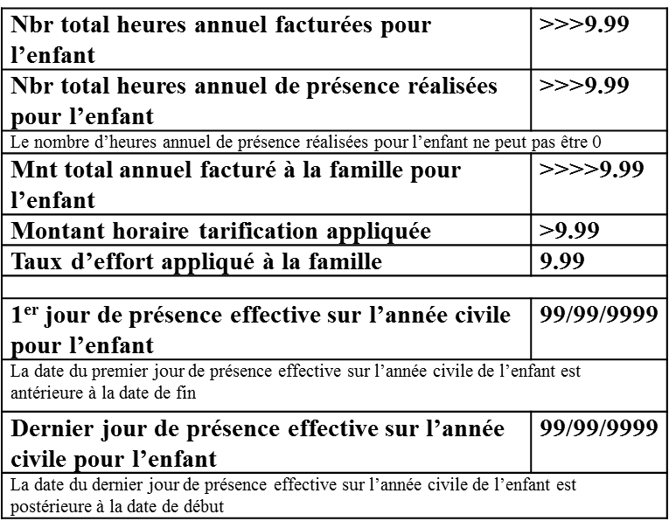
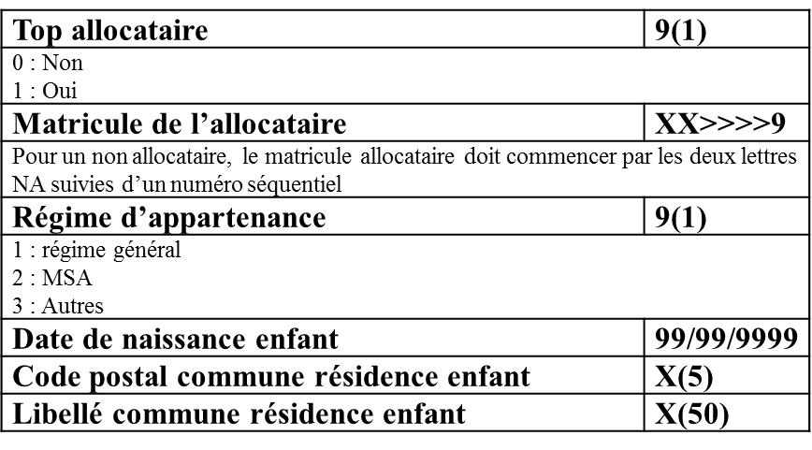
Modalités de recueil des données
Le fichier d’extraction .csv
comporte 13 variables

Slide 12
Exemples de Données statistiques en retour
Les déterminants de l’accueil en EAJE – L’essentiel n°174, septembre 2017
Connaitre les enfants fréquentant les Eaje et leur usage des structures – L’essentiel n° 157, juillet 2015
Après traitement des données, appariement avec les données allocataires notamment, la Cnaf propose plusieurs supports de restitution :
  Aux Caf, des bases de données que ces dernières peuvent exploiter sur les niveaux géographiques qu’elles jugent pertinents
  Aux Caf, à l’AMF, des fiches communales, dès lors que les Eaje ayant répondus à Filoue couvrent au moins 70% des places en accueil collectif de la commune. Ces fiches sont descriptives. Elles restituent des données, des indicateurs sans commentaires. Leurs structures identiques, quelle que soit la commune, permettent les comparaisons de territoires entre eux.

Slide 13

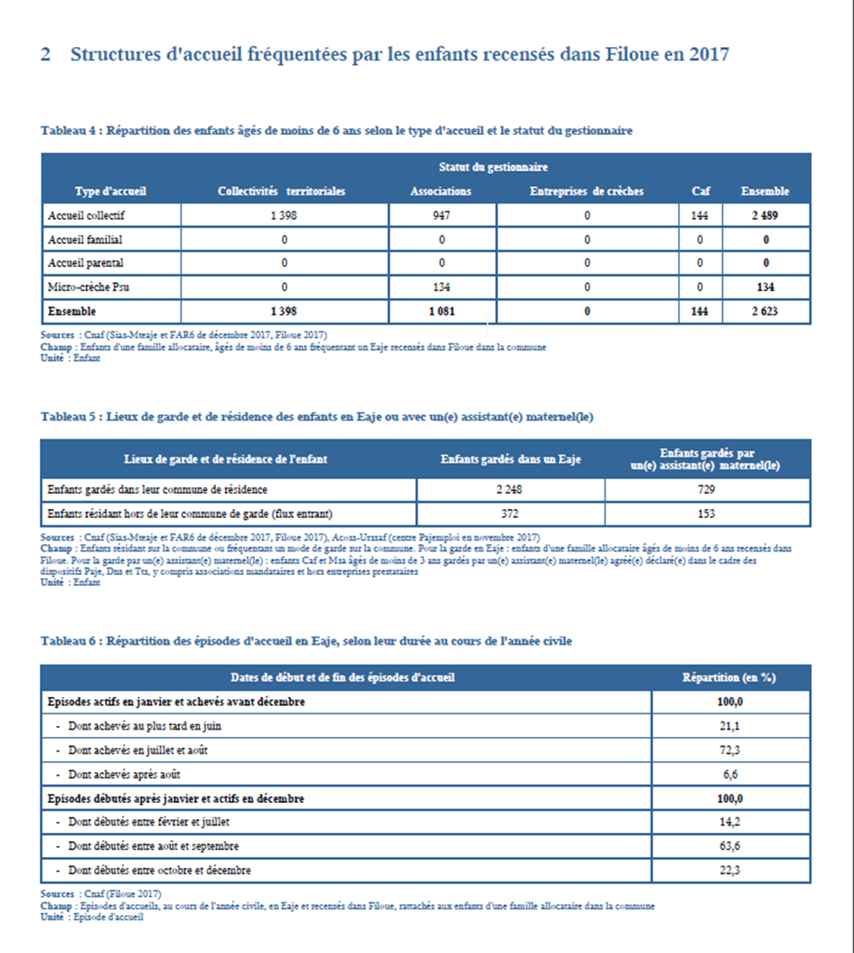
Exemples de Données statistiques en retour
Un exemple de fiche communale

Slide 14
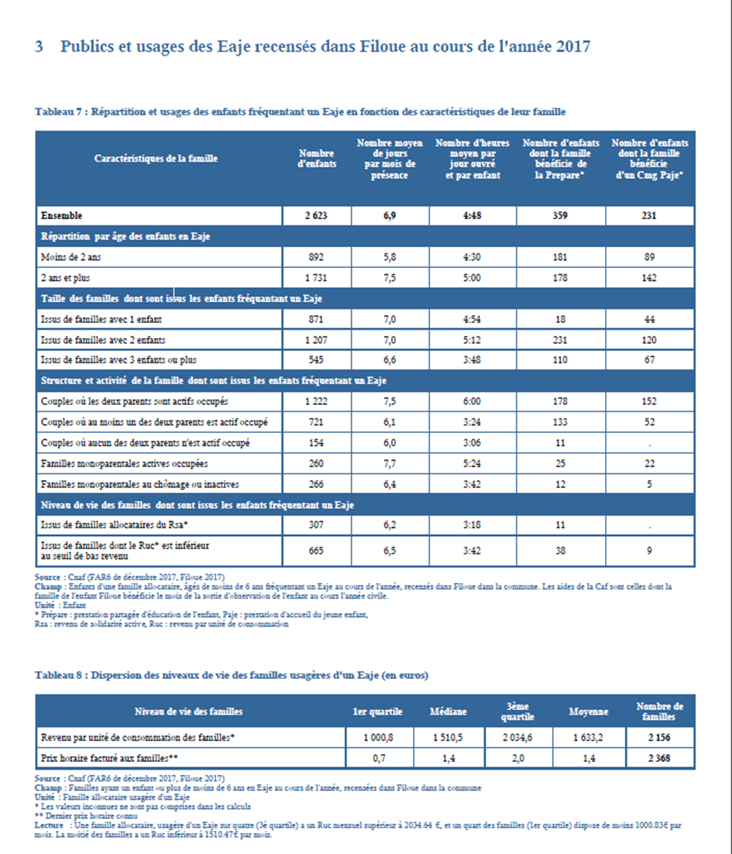
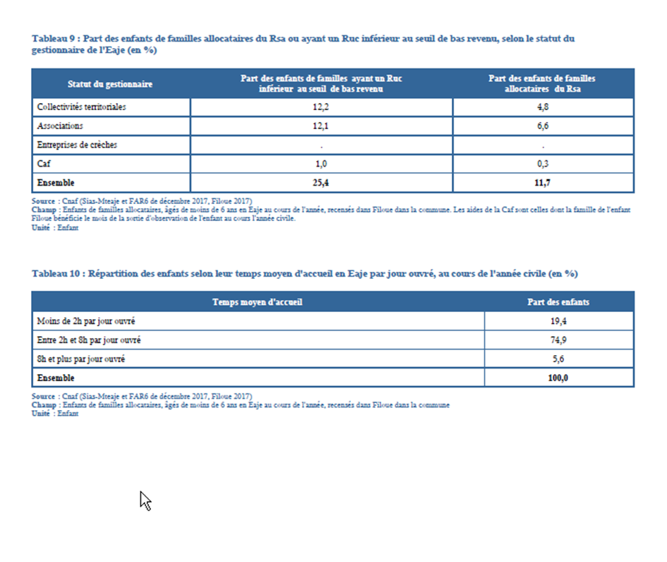
Exemples de Données statistiques en retour
Un exemple de fiche communale

Slide 15

Modification des engagements vis-à-vis de la Caf
  Le modèle type de convention d’objectifs et de financement 2019 ainsi que le modèle d’avenant 2019 prévoit cette participation progressive à l’enquête Filoue.
Avenant à la convention PSU à effet du 1/1/2019 intégrant :
La variation du seuil concernant la condition d’ouverture sur l’extérieur pour les crèches de personnel
Le passage de 3 à 6 heures de concertation prises en compte dans la calcul de la PSU
Le bonus mixité sociale
Le bonus inclusion handicap
La généralisation de la participation à l’enquête Filoue au fur et à mesure de la détention du module de gestion
Convention PSU en cours
Fin de droit 2019/2020/2021
Nouvelle convention PSU intégrant :
La variation du seuil concernant la condition d’ouverture sur l’extérieur pour les crèches de personnel
Le passage de 3 à 6 heures de concertation prises en compte dans la calcul de la PSU
Le bonus mixité sociale
Le bonus inclusion handicap
La généralisation de la participation à l’enquête Filoue au fur et à mesure de la détention du module de gestion
Nouveau dossier

Slide 16
Renseignements
Définir avec la Caf l’année de la 1ère participation à l’enquête Filoue :
  Compléter la fiche gestionnaire Filoue
Votre interlocutrice Caf :
  Nadège Charbonnier
     02 47 31 59 26
  mail : nadege.charbonnier@caftours.cnafmail.fr

Slide 17

MERCI POUR VOTRE PARTICIPATION

